Slide 1
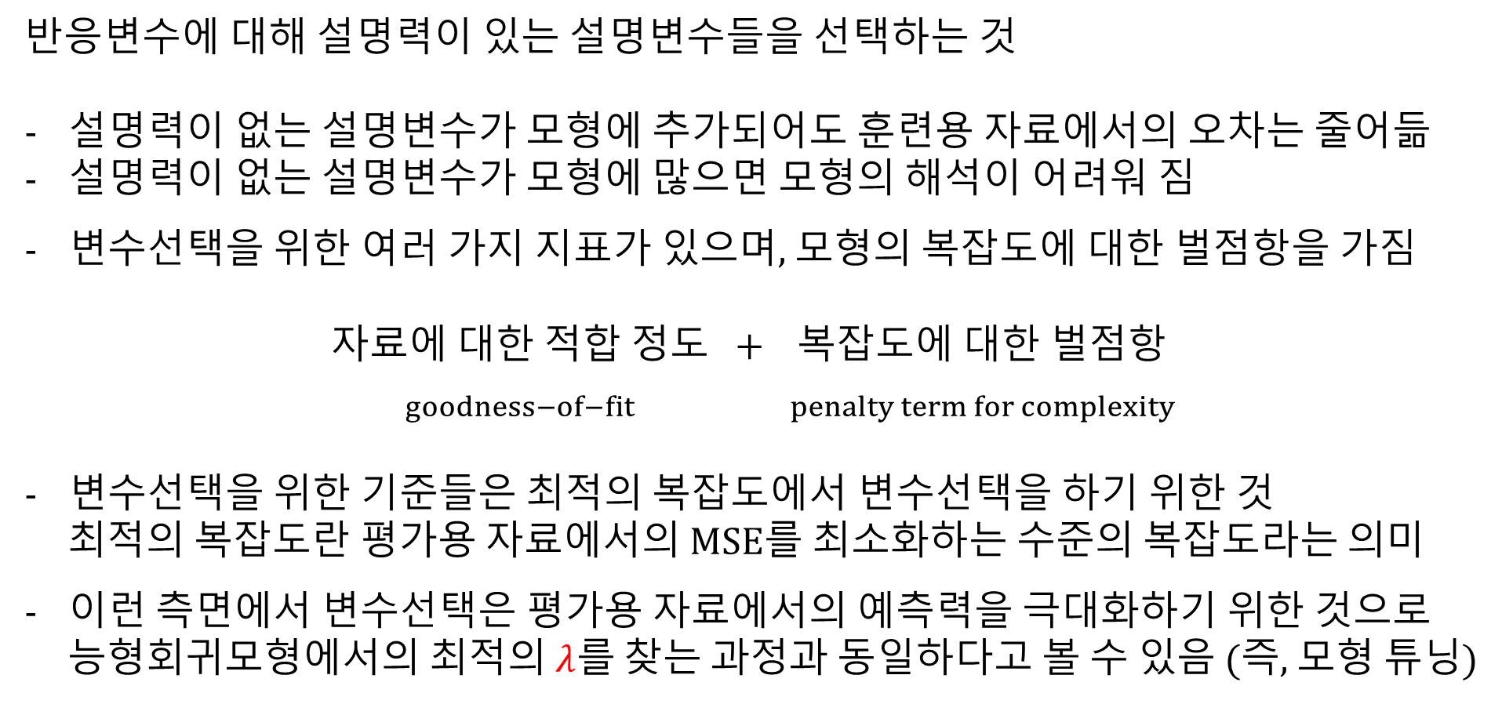
변수선택이란 ?
반응변수에 대해 설명력이 있는 설명변수들을 선택하는 것
설명력이 없는 설명변수가 모형에 추가되어도 훈련용 자료에서의 오차는 줄어듦
설명력이 없는 설명변수가 모형에 많으면 모형의 해석이 어려워 짐
변수선택을 위한 여러 가지 지표가 있으며, 모형의 복잡도에 대한 벌점항을 가짐
$$\underset{\begin{aligned} \\ goodness−of−fit\end{aligned}}{자료에 대한 적합 정도} + \underset{\begin{aligned} \\ penalty term for complexity\end{aligned}}{복잡도에 대한 벌점항}$$
변수선택을 위한 기준들은 최적의 복잡도에서 변수선택을 하기 위한 것
최적의 복잡도란 평가용 자료에서의 MSE를 최소화하는 수준의 복잡도라는 의미
이런 측면에서 변수선택은 평가용 자료에서의 예측력을 극대화하기 위한 것으로
능형회귀모형에서의 최적의 $λ$를 찾는 과정과 동일하다고 볼 수 있음 (즉, 모형 튜닝)

Slide 2
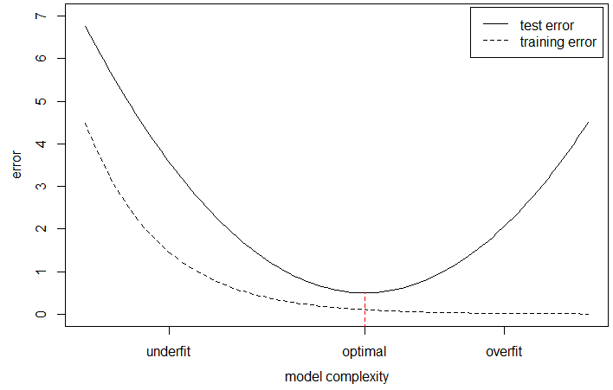
변수선택의 필요성
과대적합(over-fitting) : 매우 복잡한 모형의 경우,
훈련용 자료에서의 MSE는 매우 낮고 평가용 자료에서의 MSE는 엄청나게 높다.
따라서 최적의 복잡도, 즉 변수선택을 통해 모형을 학습하는 것이 중요함.
회귀모형을 기준으로 설명하면,
모형에 포함되는 설명변수가 점점 많아지는 것이
모형의 복잡도가 점점 높아지는 것을 의미한다
자료를 훈련용 / 평가용 자료로 분리하자.
이 때
훈련용 자료에서 점점 복잡한 모형을 적합한 다음,
평가용 자료에서 예측력을 MSE로 평가하면
일정 수준 이상의 복잡도에서는
MSE 값이 더 이상 낮아지지 않고 높아진다.
적정 수준의 복잡도를 찾기 위해
여러가지 변수선택의 기준이 개발되어왔다.
이러한 기준들은 대부분
훈련용 자료를 모두 다 사용하여 계산한다.

Slide 3
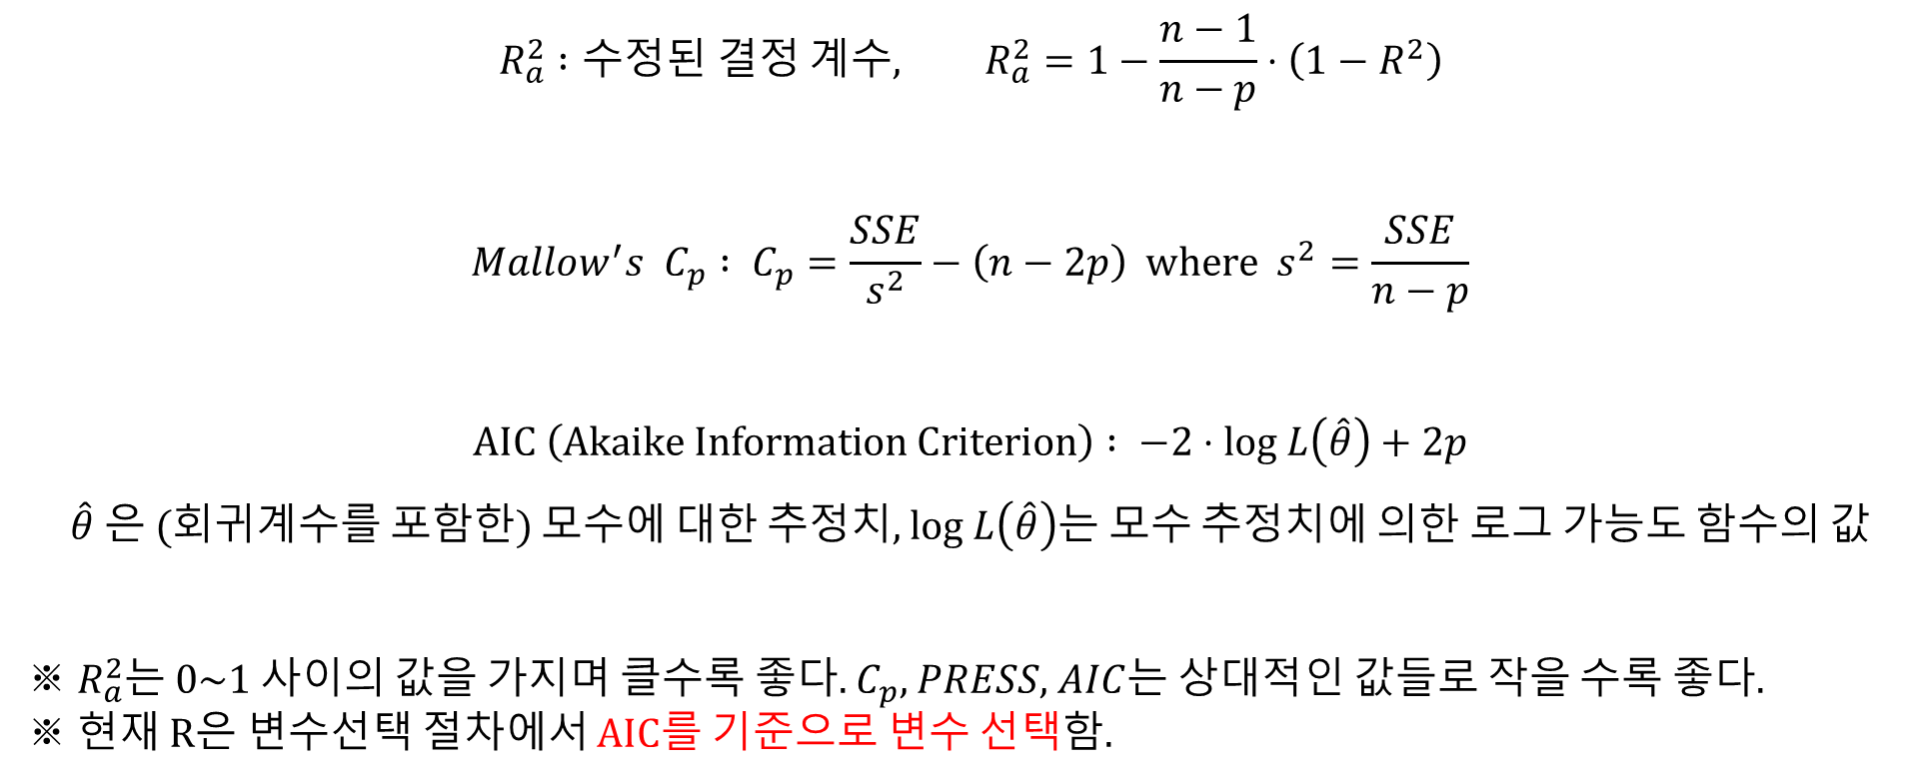
변수선택의 기준들
$$R_{a}^{2} :수정된 결정 계수, R_{a}^{2}=1−\frac{n−1}{n−p}⋅\left(1−R^{2}\right)$$
$$Mallow^{′}s C_{p} : C_{p}=\frac{SSE}{s^{2}}−\left(n−2p\right) where s^{2}=\frac{SSE}{n−p}$$
$$\text{AIC} \left(Akaike Information Criterion\right) : −2⋅log L\left(\hat{θ}\right)+2p$$
$\hat{θ}$ 은 (회귀계수를 포함한) 모수에 대한 추정치, $log L\left(\hat{θ}\right)$는 모수 추정치에 의한 로그 가능도 함수의 값
※ $R_{a}^{2}$는 0~1 사이의 값을 가지며 클수록 좋다. $C_{p}$, $PRESS$, $AIC$는 상대적인 값들로 작을 수록 좋다.
※ 현재 R은 변수선택 절차에서 AIC를 기준으로 변수 선택함.

Slide 4
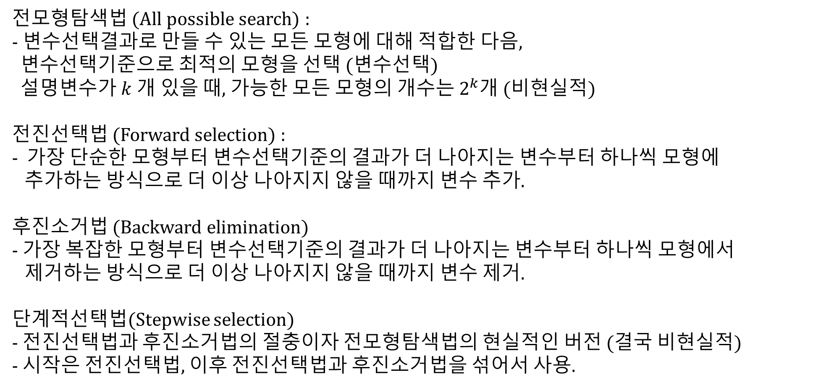
변수선택의 절차들
전모형탐색법 (All possible search) :
- 변수선택결과로 만들 수 있는 모든 모형에 대해 적합한 다음,
변수선택기준으로 최적의 모형을 선택 (변수선택)
설명변수가 $k$개 있을 때, 가능한 모든 모형의 개수는 $2^{k}$개 (비현실적)
전진선택법 (Forward selection) :
- 가장 단순한 모형부터 변수선택기준의 결과가 더 나아지는 변수부터 하나씩 모형에
추가하는 방식으로 더 이상 나아지지 않을 때까지 변수 추가.
후진소거법 (Backward elimination)
- 가장 복잡한 모형부터 변수선택기준의 결과가 더 나아지는 변수부터 하나씩 모형에서
제거하는 방식으로 더 이상 나아지지 않을 때까지 변수 제거.
단계적선택법(Stepwise selection)
- 전진선택법과 후진소거법의 절충이자 전모형탐색법의 현실적인 버전 (결국 비현실적)
- 시작은 전진선택법, 이후 전진선택법과 후진소거법을 섞어서 사용.

Slide 5
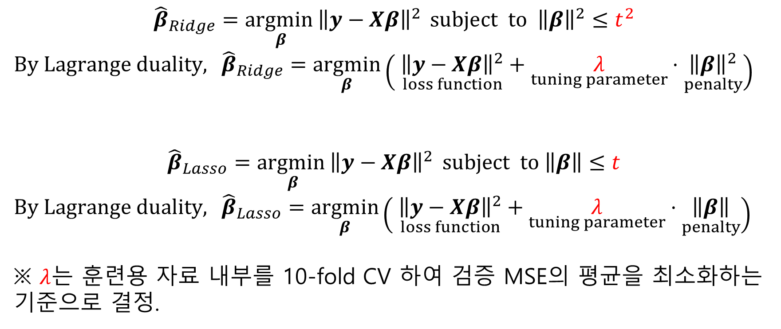
축소추정법을 통한 회귀모형
과대적합을 방지하기 위해 능형(Ridge) 회귀,
LASSO (least absolute shrinkage and selection operator)회귀 등을 고려할 수 있다.
$${\hat{β}}_{Ridge}=\underset{β}{argmin}{{\left\|y−Xβ\right\|}^{2}} subject to {\left\|β\right\|}^{2}≤t^{2}$$
$By Lagrange duality,$ ${\hat{β}}_{Ridge}=\underset{β}{argmin}\left( \underset{loss function}{{\left\|y−Xβ\right\|}^{2}}+\underset{tuning parameter}{λ}⋅\underset{penalty}{{\left\|β\right\|}^{2}}\right)$
$${\hat{β}}_{Lasso}=\underset{β}{argmin}{{\left\|y−Xβ\right\|}^{2}} subject to \left\|β\right\|≤t$$
$By Lagrange duality,$ ${\hat{β}}_{Lasso}=\underset{β}{argmin}\left( \underset{loss function}{{\left\|y−Xβ\right\|}^{2}}+\underset{tuning parameter}{λ}⋅\underset{penalty}{\left\|β\right\|}\right)$
※ $λ$는 훈련용 자료 내부를 10-fold CV 하여 검증 MSE의 평균을 최소화하는 기준으로 결정.

Slide 6
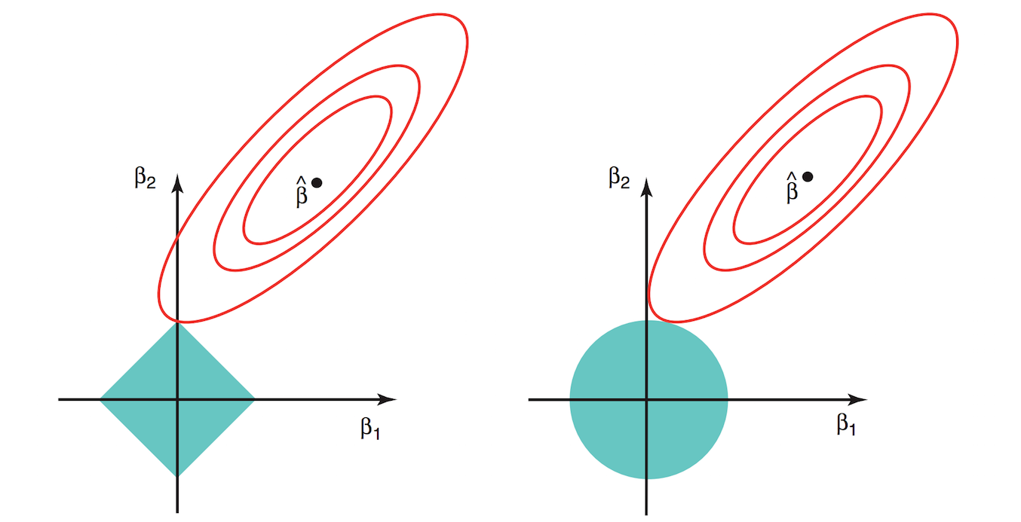


축소추정법을 통한 회귀모형
능형회귀는 제약조건이 원 모양으로 추정된 회귀계수가 0이 되지 않음.
(공선성이 있는 설명변수들의 회귀계수를 조정)
Lasso 회귀는 제약조건이 사각형 모양으로 추정된 회귀계수의 일부를 종종 정확히 0으로 만들 수 있다.
(변수선택의 효과) ※ 항상 일부 회귀계수를 0으로 만드는 것은 아님.
$$\left\|β\right\|≤t$$
$${\left\|β\right\|}^{2}≤t^{2}$$

Slide 7
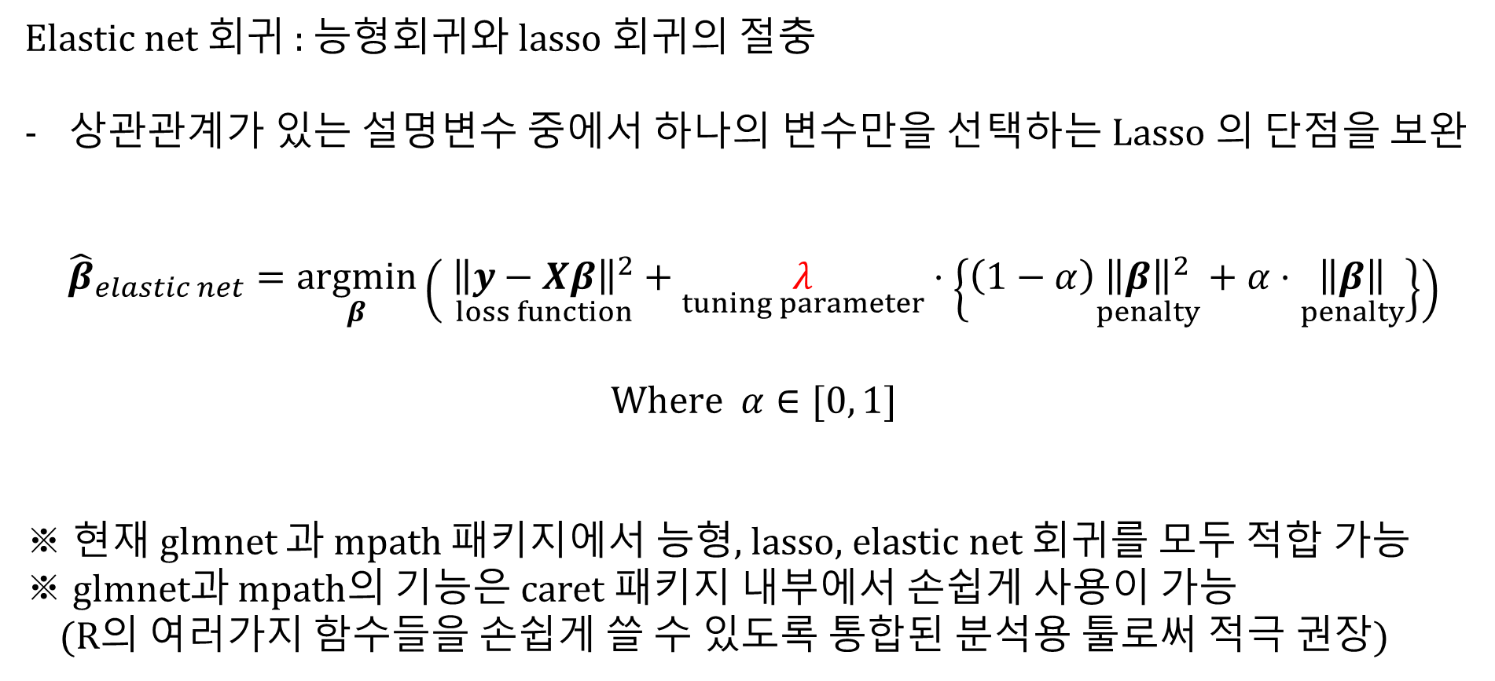
축소추정법을 통한 회귀모형
Elastic net 회귀 : 능형회귀와 lasso 회귀의 절충
상관관계가 있는 설명변수 중에서 하나의 변수만을 선택하는 Lasso 의 단점을 보완
$${\hat{β}}_{elastic net}=\underset{β}{argmin}\left( \underset{loss function}{{\left\|y−Xβ\right\|}^{2}}+\underset{tuning parameter}{λ}⋅\left\{\left(1−α\right)\underset{penalty}{{\left\|β\right\|}^{2}}+α⋅\underset{penalty}{\left\|β\right\|}\right\}\right)$$
$$Where α∈[0, 1]$$
※ 현재 glmnet 과 mpath 패키지에서 능형, lasso, elastic net 회귀를 모두 적합 가능
※ glmnet과 mpath의 기능은 caret 패키지 내부에서 손쉽게 사용이 가능
(R의 여러가지 함수들을 손쉽게 쓸 수 있도록 통합된 분석용 툴로써 적극 권장)

Slide 8
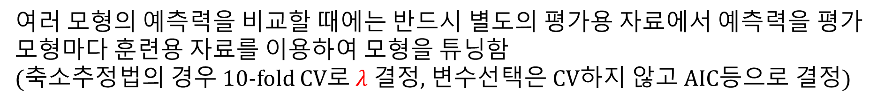
모형의 학습과 예측력 평가
여러 모형의 예측력을 비교할 때에는 반드시 별도의 평가용 자료에서 예측력을 평가
모형마다 훈련용 자료를 이용하여 모형을 튜닝함
(축소추정법의 경우 10-fold CV로 $λ$ 결정, 변수선택은 CV하지 않고 AIC등으로 결정)
훈련용(training)
평가용(test)
$$f^{(1)}\left(X_{trn},y_{trn}\right) \underset{→}{X_{test}} {∑\left(y_{test}−{\hat{y}}_{test}^{ (1)}\right)}^{2}/n_{test}$$
변수선택한 회귀모형
가장 예측 MSE가
낮은 모형을
최종 모형으로 결정
$$f^{(2)}\left(X_{trn},y_{trn}\right) \underset{→}{X_{test}} {∑\left(y_{test}−{\hat{y}}_{test}^{ (2)}\right)}^{2}/n_{test}$$
능형 회귀
$$f^{(3)}\left(X_{trn},y_{trn}\right) \underset{→}{X_{test}} {∑\left(y_{test}−{\hat{y}}_{test}^{ (3)}\right)}^{2}/n_{test}$$
Lasso 회귀
$$f^{(4)}\left(X_{trn},y_{trn}\right) \underset{→}{X_{test}} {∑\left(y_{test}−{\hat{y}}_{test}^{ (4)}\right)}^{2}/n_{test}$$
Elastic net 회귀

Slide 9
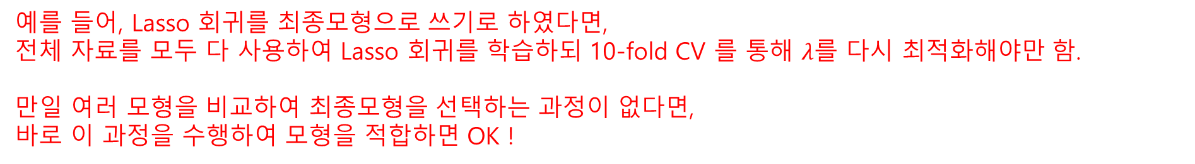

최종모형의 갱신
예측력 평가를 통해 최종모형을 선택한 후에는
전체 자료를 모두 사용하여 다시 최종모형에 대한 튜닝을 하여야 함
이는 미래에 대한 자료에 대한 예측모형으로 사용하기 위해서임.
훈련용(training)
평가용(test)
전체 자료
$$f^{(3)}\left(X,y\right)$$
Lasso 회귀
예를 들어, Lasso 회귀를 최종모형으로 쓰기로 하였다면,
전체 자료를 모두 다 사용하여 Lasso 회귀를 학습하되 10-fold CV 를 통해 $λ$를 다시 최적화해야만 함.
만일 여러 모형을 비교하여 최종모형을 선택하는 과정이 없다면,
바로 이 과정을 수행하여 모형을 적합하면 OK !

Slide 10













조절 모수 (tuning parameter)의 최적화 시 유의사항
능형 회귀, Lasso 회귀, elastic net 회귀에서의 조절 모수$\left(λ, α\right)$는
반드시 훈련용 자료 내부만으로 최적화 되어야 함.
훈련용
평가용 1
평가용 2
$$f\left(λ_{cv}\right)$$
$${MSE}_{λ_{cv}}$$
Unbiased MSE
$${MSE}_{λ_{cv}}$$
$$f\left(λ_{cv}^{ ∗}\right)$$
Unbiased MSE
$$f\left(λ_{1}\right)$$
$${MSE}_{λ_{1}}$$
$$⋮$$
$$⋮$$
$${MSE}_{λ_{min}}$$
$$f\left(λ_{100}\right)$$
$${MSE}_{λ_{100}}$$
biased MSE
$$f\left(λ_{min}^{ ∗}\right)$$
$${MSE}_{λ_{min}^{ ∗}}$$
Unbiased MSE

Slide 11
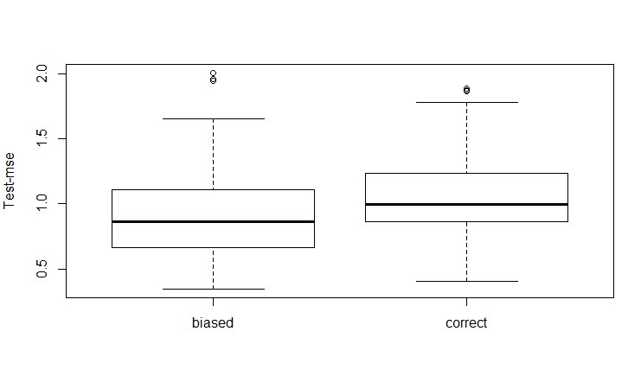
조절 모수 (tuning parameter)의 최적화 시 유의사항
조절 모수는 절대 평가용 자료를 이용하여 최적값을 찾으면 안됨.
(MSE 의 값에 downward bias가 존재함)

